Slide 1

機器學習 期末報告 預測線上購買意願
資工三 0816028 周孟謙

Slide 2

Table of Contents
01
02
03
04
Introduction
Data Collection
Preprocessing
Models & Results
05
Conclusion

Slide 3

01
Introduction

Slide 4
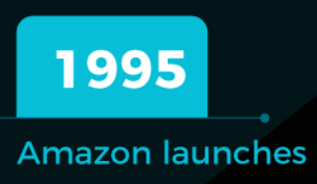
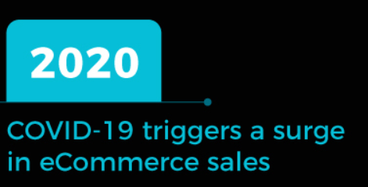
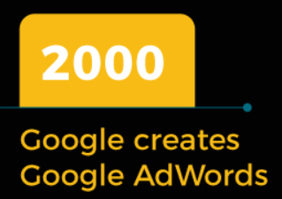


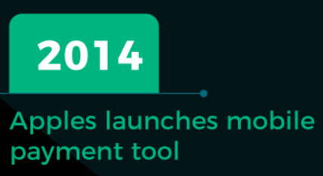
History of Online shopping
Notes:
網路購物里程碑”1995 亞瑪遜成立網路書城 2000 google 開始有廣告2007開始有智慧型手機 2011 有google pay 2014 有apple pay 2020因為疫情使網路購物更為發達
https://www.bbc.com/zhongwen/trad/business-53636374

Slide 5
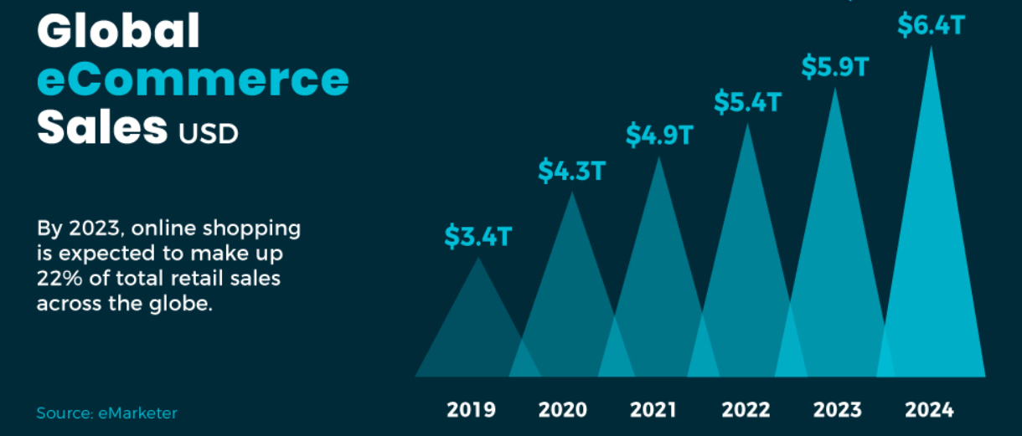
Notes:
預估,至2023年全球網路購路將佔零售業的22% 可見網路購物

Slide 6

Purpose
利用線上購物時買家的各種資料去預測最後是否會買下商品
Notes:
各位同學有沒有想過，平常我們在做線上購物時，瀏覽時間，各種行為資料都會被記錄下來，那我們不是可以用這些資料來預測說我們最後究竟會不會買下商品。
這次的project為利用線上購物時買家的各種資料去預測最後是否會買下商品。如今在網路發達的年代，網購已經成為人們日常生活中的消費方式，甚至對於某些族群更是不可或缺的消費手段，因此若能從消費者的行為去預判是否會買下商品，將能為購物網站去檢視因該如何去引導消費並且擴大收益。
https://www.bbc.com/zhongwen/trad/business-53636374

Slide 7
02
Data Collection

Slide 8

Data
資料來源
https://archive.ics.uci.edu/ml/datasets/Online+Shoppers+Purchasing+Intention+Dataset

Slide 9
Administrative & Informational & ProductRelated
使用者在訪問網頁時的不同類型的頁面資訊
Administrative ：辦帳號、下單網頁瀏覽數量 Duration停留時間
Informational ：瀏覽產品信息網頁瀏覽數量 Duration停留時間
ProductRelated ：類似產品網頁瀏覽數量 Duration停留時
Notes:
Administrative, Informational, ProductRelated分別表示使用者在訪問網頁時的不同類型的頁面數量。 Administrative為辦帳號、下單網頁， Informational為產品信息， ProductRelated為相關產品網頁，我們可以看到前面兩者皆為0最大，而ProductRelated 則有許多數字大於0，其原因可能為大部分人買產品多會貨比三家。Duration則為各類型網頁的使用時間。這些值來源於用戶訪問過的頁面的URL信息，並在用戶採取相關行動時實時更新，例如: 從一頁移動到另一頁。
特別現象：ProductRelated 許多數字大於 0
可能原因：大部分人買產品多會貨比三家

Slide 10
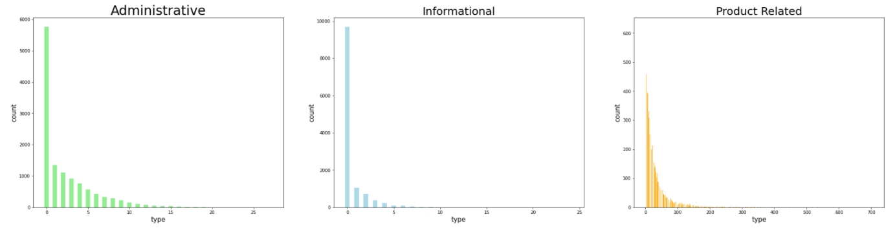
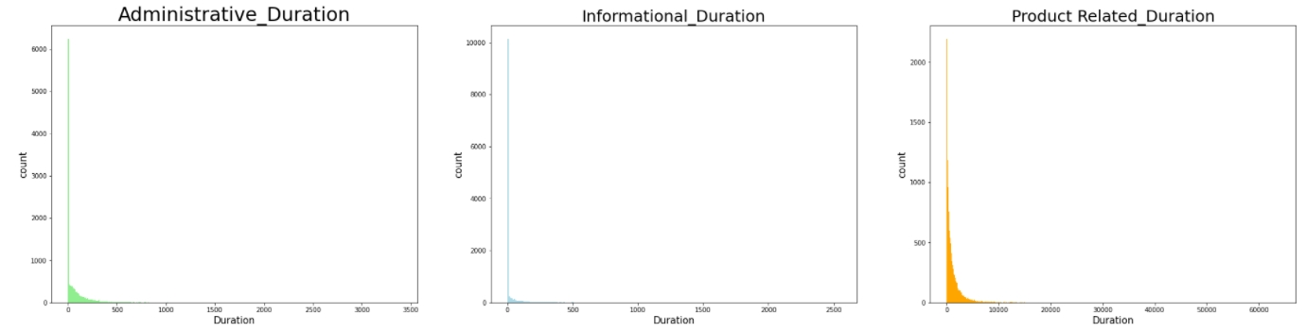
Administrative & Informational & ProductRelated

Slide 11
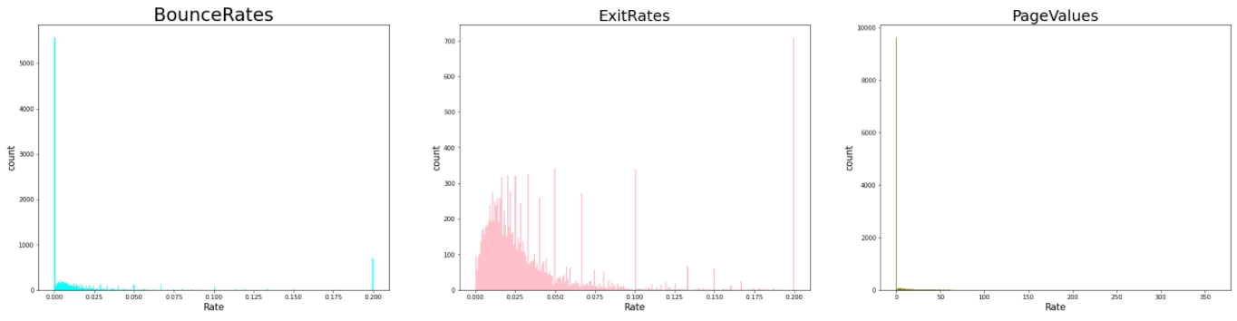

BounceRates
「跳出率」
在一進入網站之後馬上就離開訪客的百分比。未停留在網站中繼續瀏覽頁面，（就像被跳出樣）。

Slide 12
ExitRates
「離開率」
對網頁的所有瀏覽量來說，「離開率」是網頁成為工作階段中「最後」的百分比。也就是最後瀏覽的網頁，並從這頁離開。
Notes:
跳出率： 該頁離開總數 / 從該頁開始總數 x 100%
離開率： 該頁離開總數 / 該頁總數 x 100%
分析跳出率 Bounce Rate
分析跳出率 Bounce Rate 目的是看您的網頁中，哪些網頁只被看過後就離開了，沒有再繼續瀏覽其他網頁，或是沒有導引瀏覽者看更多，或是 Call To Acrtion 沒有做好？ 解讀跳出率 Bounce Rate 就是在優化使用者體驗。
例如，有一個行銷 Landing Page 活動頁，希望瀏覽者看過後可以進行計劃的 Call To Action，就可以觀察該 Landing Page 頁的跳出率，如果該 Landing Page 活動頁跳出率高的話，也就表示瀏覽者看過後就離開了，沒有觸發預計的行為。
例如，有一篇文章、商品頁面，跳出率一直都很高，也就表示該頁是否有讓瀏覽者看完後，有導引、動線上的行為再瀏覽其他頁面？
分析離開率 Exit Rate
分析離開率 Exit Rate 目的是找出瀏覽者都是在哪些頁面上離開比例最多，意味著可以找到這些頁面進而去優化，增加導引機制、改善使用者體驗。
當然有些網頁是有目的性或是資訊傳達完成後就結束，這些是可以討論是否需要優化，或是有品牌資訊導引使用者看完資訊後，可以回到首頁？或是您的品牌資訊頁面上呢？

Slide 13

PageValues
「網頁價值」
使用者在抵達目標網頁或完成電子商務交易 (或兩者) 之前所造訪網頁的平均價值。
Notes:
這個價值的用途，是讓我們大致瞭解網站的哪些網頁對網站收益更有貢獻。如果網頁並未以任何形式參與網站的電子商務交易，該網頁的「網頁價值」就等於 $0 美元，因為使用者未曾在進行交易的工作階段造訪該網頁。
電子商務收益 + 總目標價值
特定頁面的不重複瀏覽量

Slide 14
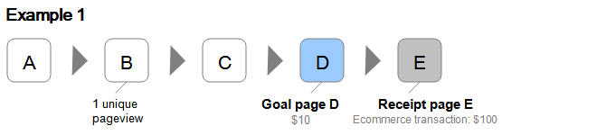
目標網頁 D：$10 美元
收據網頁 E：$100 美元 網頁 B 的不重複網頁瀏覽量：一次
電子商務收益 ($100 美元) + 總目標價值 ($10 美元) 網頁 B 的不重複網頁瀏覽量 (1)
網頁 B 的「網頁價值」為 $110 美元，因為使用者在這個工作階段中造訪目標網頁之前，只造訪網頁 B 一次。
Notes:
假設您想要知道網頁 B 的「網頁價值」，而已知的因素如下：
目標網頁 D：$10 美元 (請注意，初次在 Analytics (分析) 的「設定」頁面建立目標時，必須指定目標網頁的價值) 收據網頁 E：$100 美元 (這是使用者進行 $100 美元的電子商務交易的網頁) 網頁 B 的不重複網頁瀏覽量：一次
接下來，您需要設定「網頁價值」計算式，如下所示：
電子商務收益 ($100 美元) + 總目標價值 ($10 美元) 網頁 B 的不重複網頁瀏覽量 (1)
網頁 B 的「網頁價值」為 $110 美元，因為使用者在這個工作階段中造訪目標網頁之前，只造訪網頁 B 一次。

Slide 15
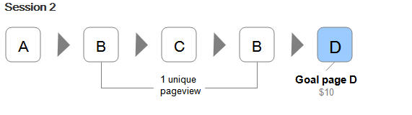
目標網頁 D：$10 美元
收據網頁 E：$100 美元
網頁 B 的不重複網頁瀏覽量：兩次
「網頁價值」計算方式應該調整如下：
電子商務收益 ($100 美元) + 總目標價值 ($10 美元 x 2 個工作階段)
網頁 B 的不重複瀏覽量 (2)
網頁 B 在兩個工作階段中的「網頁價值」計算結果為 $60 美元，亦即 $120 美元除以兩個工作階段所得的值。
Notes:
現在讓我們進一步探索，當我們結合兩個不同工作階段的資料時，網頁 B 的「網頁價值」會有什麼影響。您可以看到網頁 B 在工作階段 1 期間只有一次瀏覽，但在工作階段 2 則增加為兩次瀏覽 (假設這兩次瀏覽來自於同一位使用者)。這兩個工作階段的電子商務總收益是相同的，雖然有兩次不重複網頁瀏覽，但兩個工作階段還是只有一筆電子商務交易總計。
目標網頁 D：$10 美元
收據網頁 E：$100 美元
網頁 B 的不重複網頁瀏覽量：兩次
您的「網頁價值」計算方式應該調整如下：
電子商務收益 ($100 美元) + 總目標價值 ($10 美元 x 2 個工作階段)
網頁 B 的不重複瀏覽量 (2)
網頁 B 在兩個工作階段中的「網頁價值」計算結果為 $60 美元，亦即 $120 美元除以兩個工作階段所得的值。

Slide 16
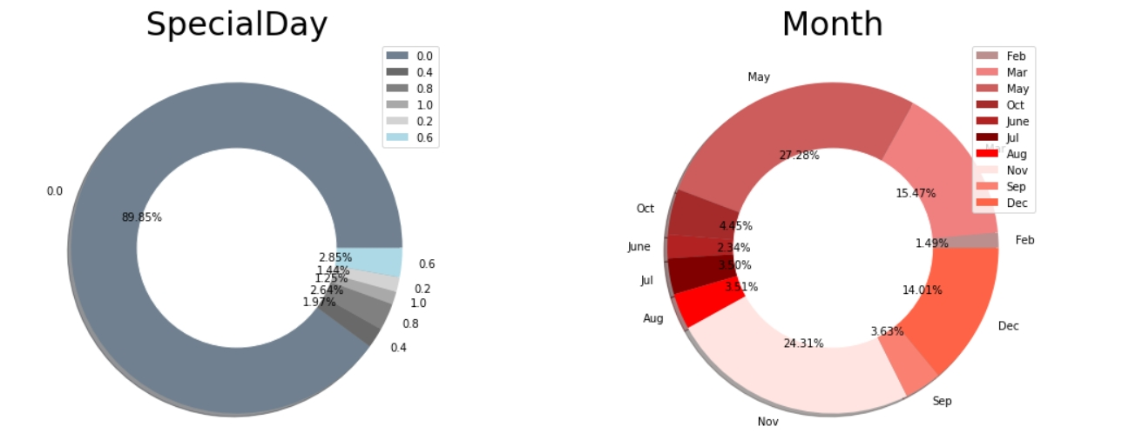

Special Day
“特殊日” 表示訪問網站時間與特定特殊日子（例如母親節、情人節）的接近程度，該交易可能就是為了該節日而進行的。
Notes:
“特殊日” 表示訪問網站時間與特定特殊日子（例如母親節、情人節）的接近程度，該交易可能就是為了該節日而進行的。
該屬性的值是通過考慮電子商務的動態（例如訂單日期和交貨日期之間的持續時間）來確定的。例如，對於 Valentine 的這一天，該值在 2 月 2 日和 2 月 12 日之間取一個非零值，在此日期之前和之後取零，除非它接近另一個特殊日子，並且其最大值在 2 月 8 日取值為 1。

Slide 17
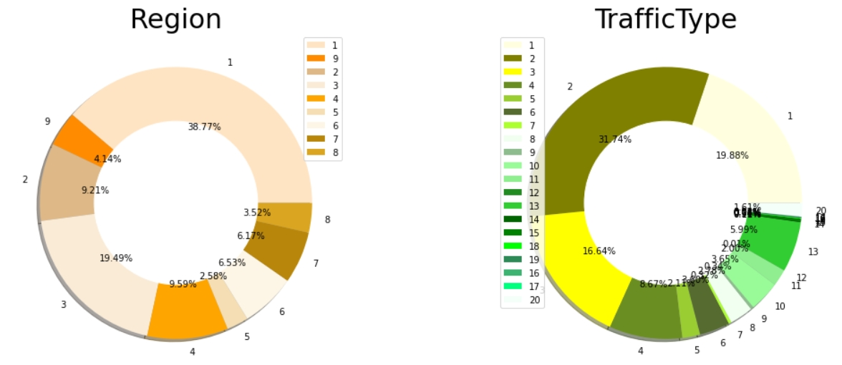
Month & Region
訪問

Slide 18
Traffic Type
定義：網站訪問者的數量，以及他們點擊的頁面，被稱為網站流量。
Notes:
定義：網站訪問者的數量，以及他們點擊的頁面，被稱為網站流量。
舉例：流量是我們用來描述用戶/訪問者及其在您網站上的活動的總體術語。 有不同類型的流量：直接、自然、推薦、社交、電子郵件、展示和付費。

Slide 19

Traffic Type Example
Direct Traffic
Organic Traffic
Referral Traffic
Social Traffic
Paid Traffic
Notes:
Direct Traffic
定義：通過直接在瀏覽器中輸入 URL 來訪問站點的訪問者。 “直接”還可以指點擊來自書籤/收藏夾中的鏈接、電子郵件中未標記的鏈接或來自不包含跟踪變量的文檔（例如 PDF 或 Word 文檔）的鏈接的訪問者。
舉例：從購物到娛樂，我們知道如何直接訪問某些網站：在搜索欄中直接輸入 URL。 具體示例可以是“mediag.com”或“amazon.com”。
Organic Traffic
定義：由未付費搜索引擎列表引薦的訪問者。
舉例：當使用者通過 Google 或 Bing 等搜索引擎開始搜索並蒐索“汽車維修店”之類的詞組時，會出現數千個結果。 有時您會注意到您看到的前幾個結果是廣告，即付費列表，如果您點擊這些，則是Paid Traffic。 但是，之後的大多數結果都是Organic Traffic，當我們點擊這些結果時，將這被視為Organic Traffic。
Referral Traffic
定義：通過其他網站上的鏈接引薦的訪問者。
舉例：有沒有和朋友交談過，他推薦你去不同的沙龍、雜貨店或餐館？ 推薦流量有點像那樣。 您可能已經註意到，大多數博客或新聞文章鏈接到另一個博客、新聞或相關主題的參考文章。 當任何網站具有鏈接到任何其他網站頁面的鏈接/內容頁面時，第二個頁面將從第一頁獲得流量推薦，因此得名。
Social Traffic
定義：通過社交媒體網站上的鏈接引薦的訪問者。
舉例：Social Traffic與Referral Traffic非常相似，不同之處在於它來自社交媒體上的鏈接，如 Facebook、LinkedIn、Twitter、Instagram 等。重要的是要知道組織是否在社交媒體上投放廣告， 所有流量 (“organic” social media and “paid” social media) 都將歸入該指標。 如果您想跟踪來自特定社交活動的流量。
Paid Traffic
定義：付費流量是一種使用搜索引擎營銷將訪問者發送到您網站的方式。
舉例：就是花錢。 每當您為某人訪問您的網站付費時，這就是付費流量。

Slide 20
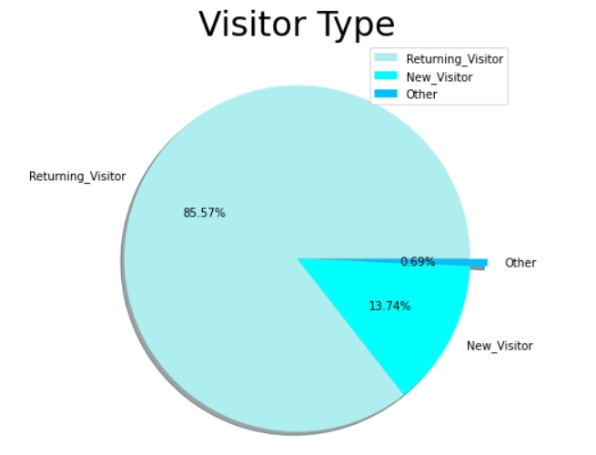

Visitor Type
三種不同類型的顧客，returning visitor為回頭客，new visitor為新顧客，other為其他。

Slide 21
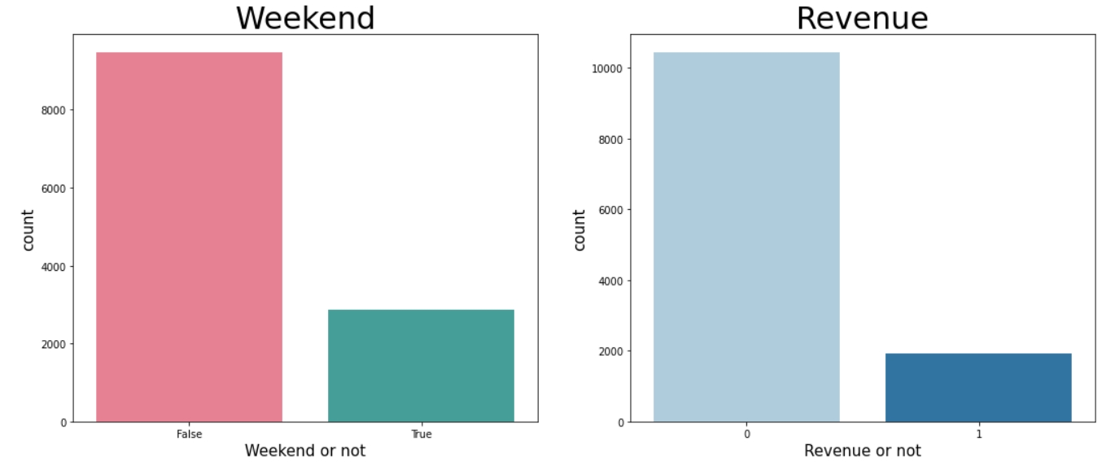
Weekend & Revenue

Slide 22
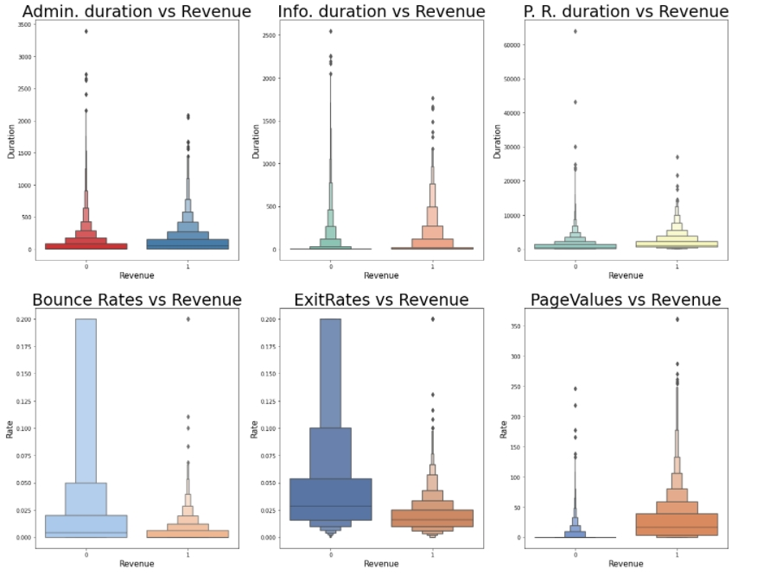

Slide 23
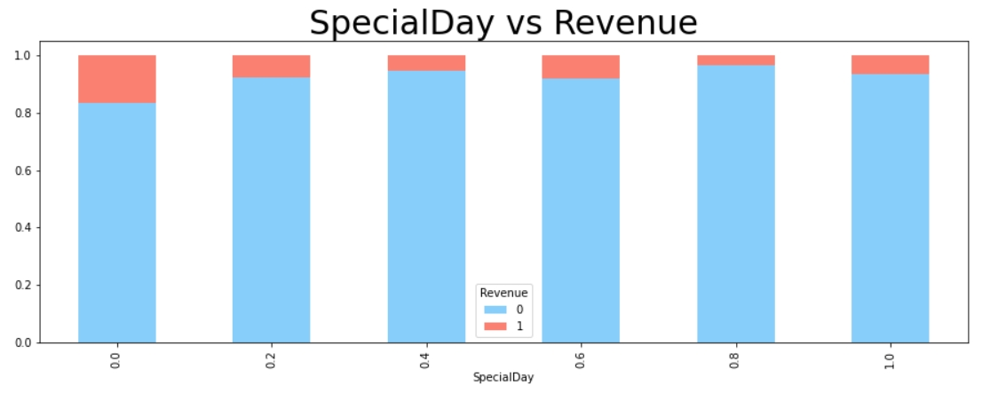
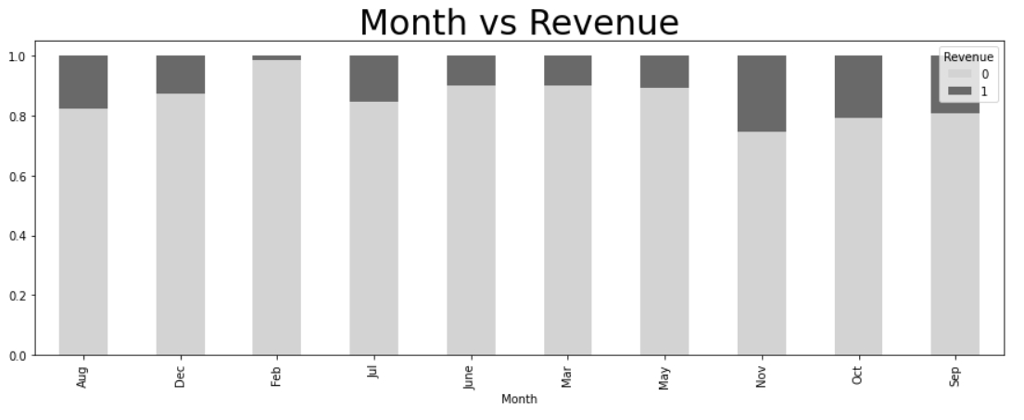

Slide 24
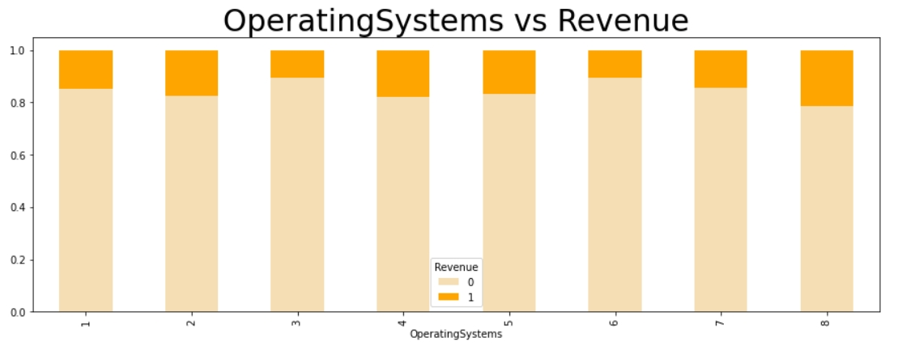
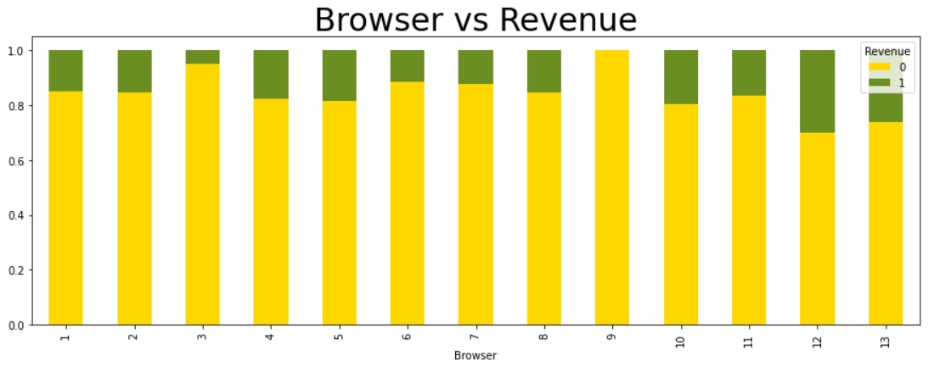

Slide 25
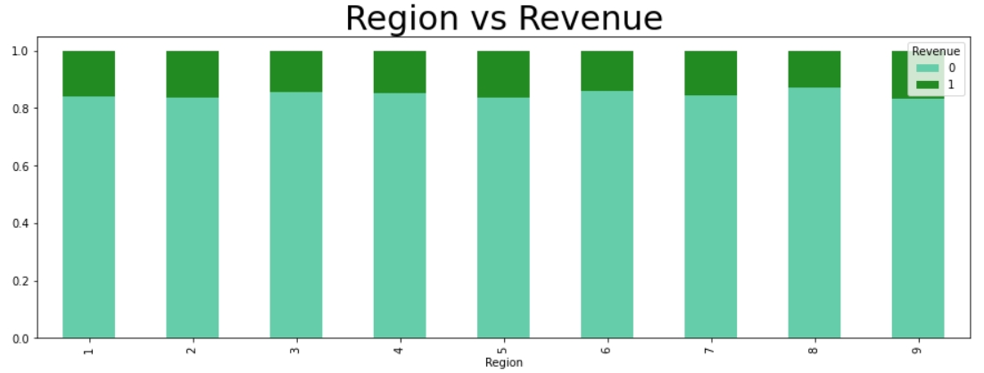
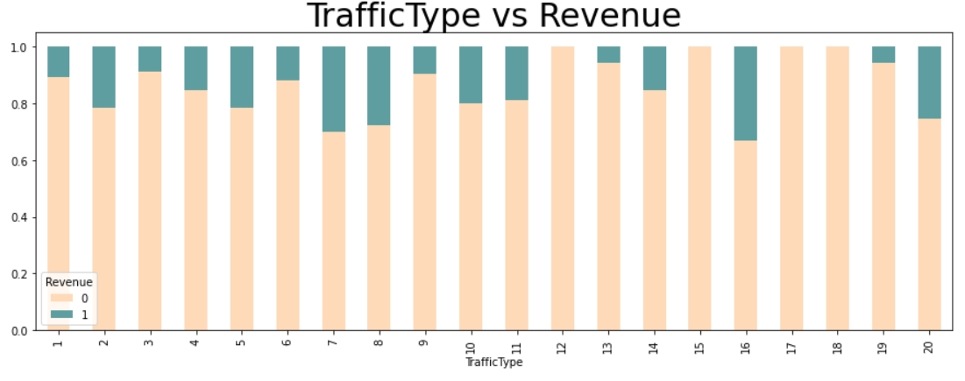

Slide 26
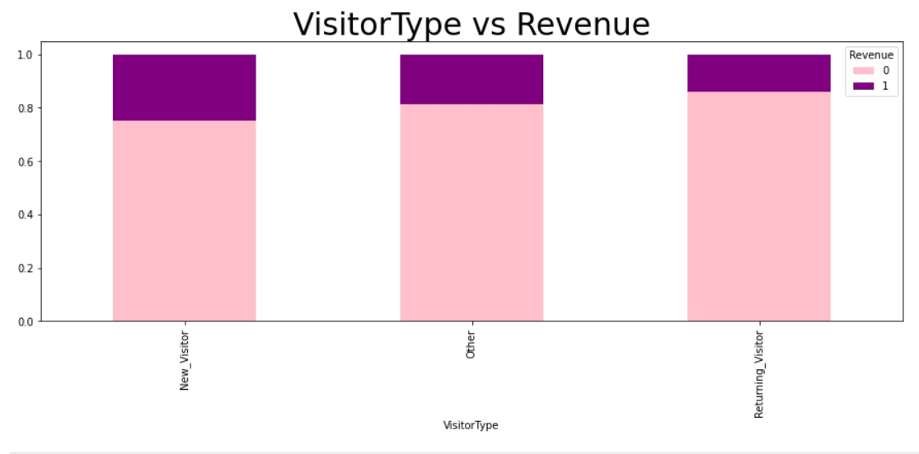
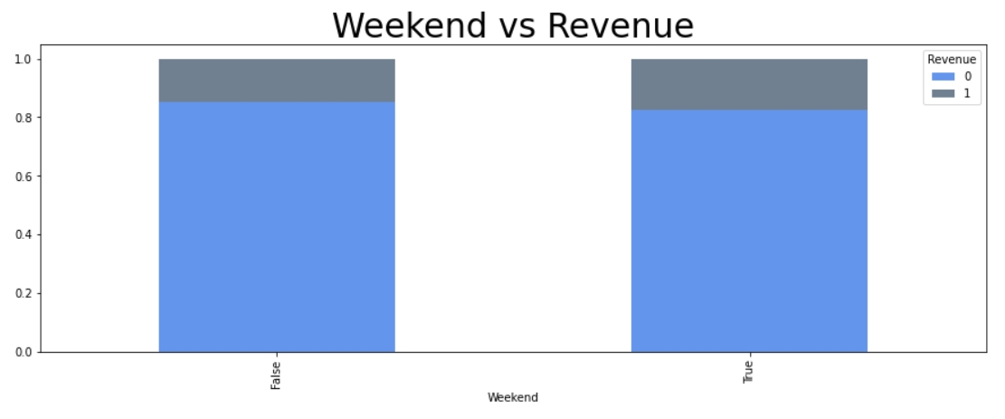

Slide 27
03
Preprocessing

Slide 28
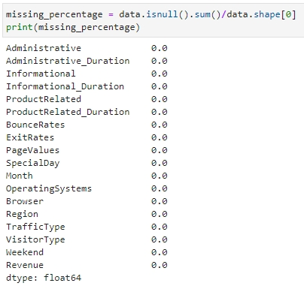

Notes:
填補缺漏值(Missing Values): 經過分析發現並沒有缺漏植，因此也不需要填補

Slide 29
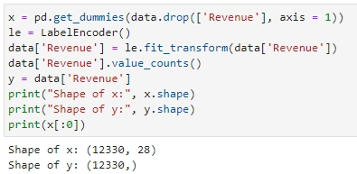
Notes:
對feature進行one hot encoding，將某些分類名稱為文字的categorical feature變成機器學習model可以讀取的One hot encoding形式。並用LabelEncoder將label(Revenue)的False和True轉成0和1。

Slide 30
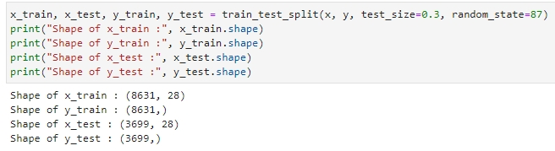
Notes:
將x設為data, y設為target，並利用train_test_split來做Holdout validation with the ratio 7:3(test_size=0.3)，random_state做suffle

Slide 31

04
Models & Results

Slide 32
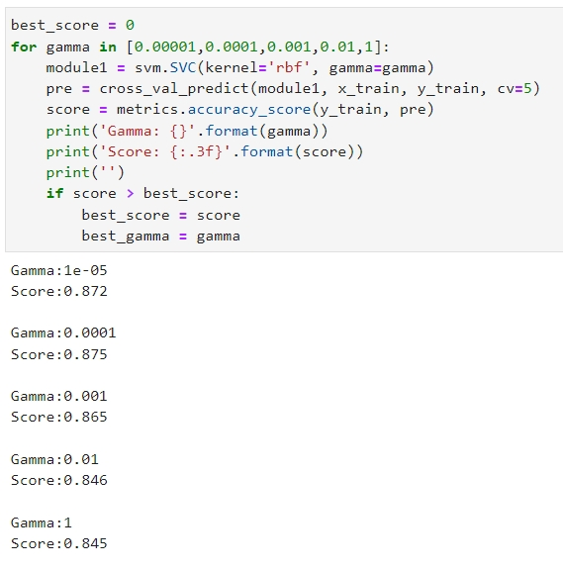
Notes:
用 grid search 去找出 the best hyperparameter pair for this model, and show the average accuracy of K-fold cross-validation of parameter search for each module.

Slide 33
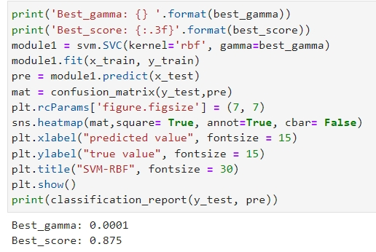
Notes:
用svm.SVC來建module，kernel='rbf'來建RBF kernel的models。 用module.fit(x_train, y_train)來訓練模型，module.predict(x_test)來預測x_test的結果並再與y_test比對來得出各種資料。
confusion_matrix(y_test,pre)為混淆矩陣，sns.heatmap(mat,square= True, annot=True, cbar= False)則繪製混淆矩陣的熱圖。 用classification_report(y_test, pre)來展示出Accuracy, Recall, Precision。

Slide 34
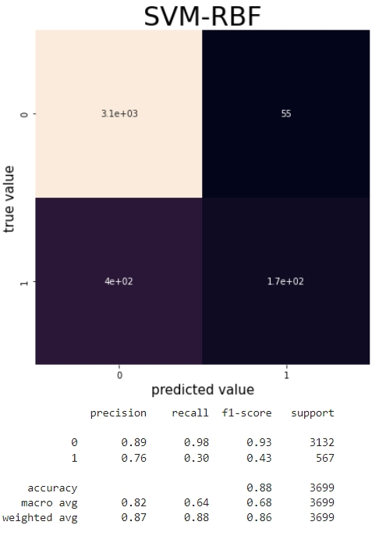


Slide 35
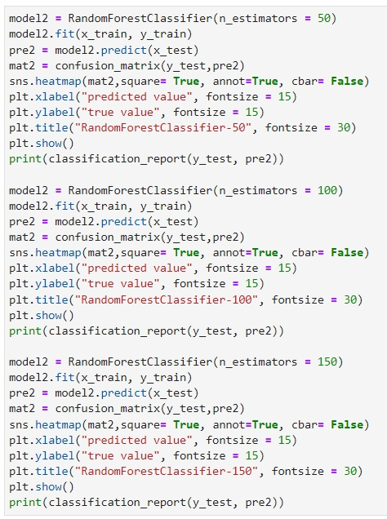
Notes:
用RandomForestClassifier()來建module，並用n_estimators來設定The number of trees in the forest.。
用module2.fit(x1_train, y1_train)來訓練模型，module1.predict(x1_test)來預測x1_test的結果並再與y1_test比對來得出各種資料。 confusion_matrix(y1_test,pre2)為混淆矩陣，sns.heatmap(mat2,square= True, annot=True, cbar= False)則繪製混淆矩陣的熱圖。 最後則用classification_report來展示結果。

Slide 36
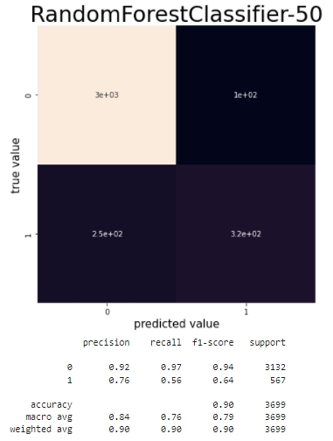
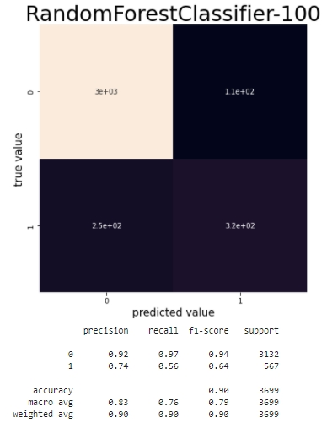
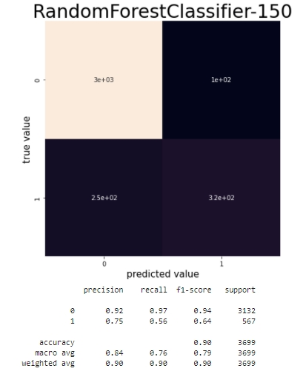

Slide 37
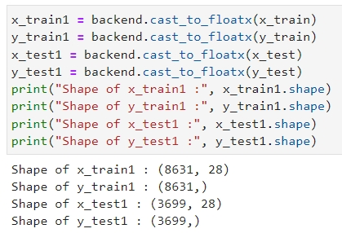
Notes:
用backend.cast_to_floatx把原本的資料都改成浮點數字串並回傳，使其可以被keras的多層感知器給讀進去。

Slide 38
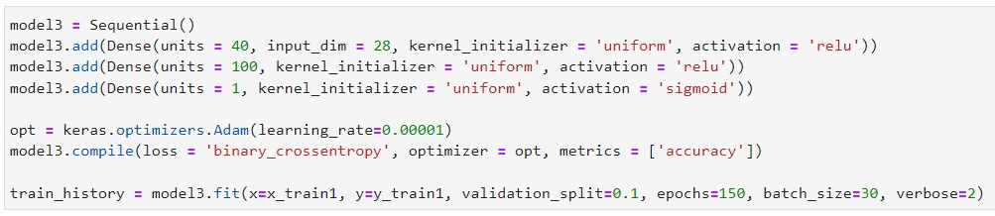
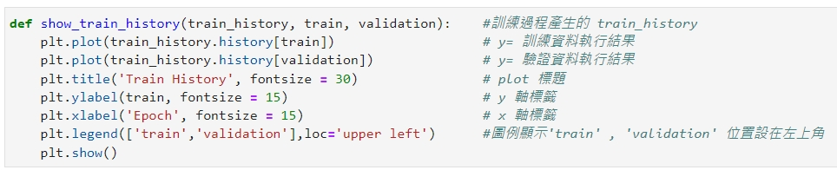
Notes:
用Dense去建立每一層的神經元，units為每一層的神經元數，input_dim唯一開始輸入的feature數，kernel_initializer為神經元權重初始分佈，activation為激活函數。
keras.optimizers.Adam(learning_rate=0.00001)為梯度下降函數，用compile把loss, opt, metrics設定綁再一起，model3.fit來訓練model，而validation_split為驗證比例，epochs為資料集的完整迭代次數。

Slide 39
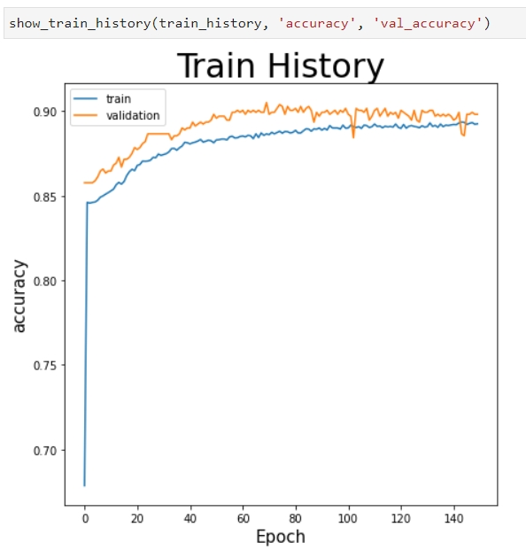

Slide 40
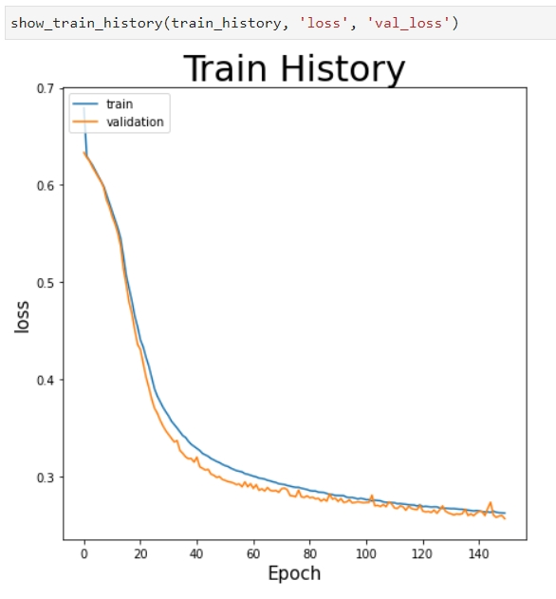

Slide 41
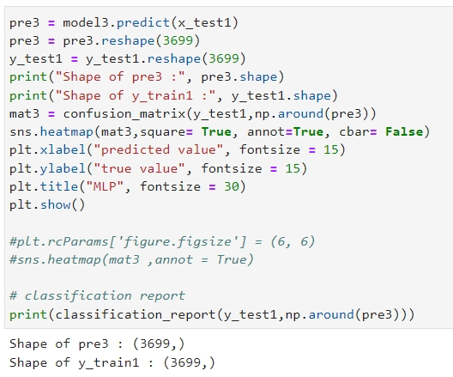

Slide 42
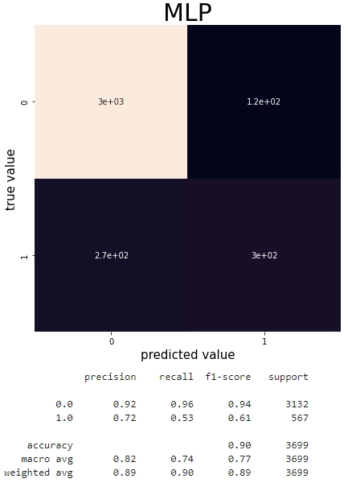


Slide 43
05
Conclusion
Notes:
svm使用的是rbf kernel，score隨著gamma到0.0001時到達最高點後便下降。RandomForestClassifier則是不管n_estimators設為50, 100, 150結果accuracy都為0.90。最後mlp的建神經元隱藏層的部分則是試過了許多不同的learning rate以及層數和迭代數，發現最後極限也都落在accuracy為0.9附近。
這次的project算是我對這個學期學習機器學習的總複習，其中最麻煩也是花最多時間的竟不是建立model的部分，而是尋找主題與資料集以及其後面讓資料可以被mlp模型讀取的部分。

Slide 44
Thanks for Listening

